Slide 1
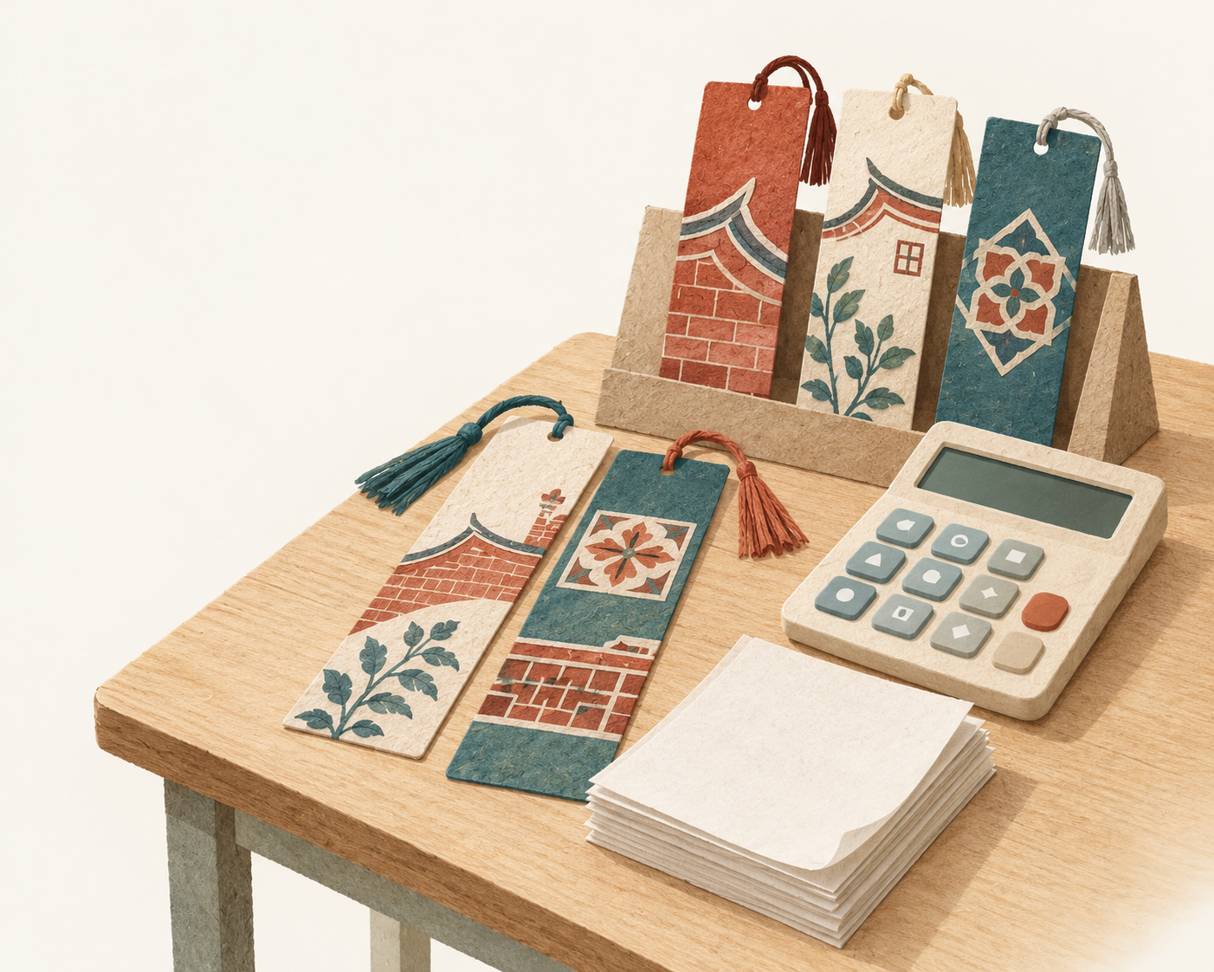
Python 实验室 / 第 1 课
校园义卖
找零助手
变量、赋值与输出
泉州一中高中信息科技教学实验课程
Notes:
第1课 校园义卖找零助手
第1页 校园义卖找零助手
建议用时：1分钟
讲述与活动
开场：今天给校园义卖做一个找零助手。学生在本课离线网页独立运行和修改代码，老师用投影讲清关键问题。今天只学变量、赋值、数字与字符串、print，不扩展到 input、条件判断或循环。
课前准备：将完整课程包解压到学生电脑，用浏览器打开包内本课HTML。无需登录或联网。Python已内嵌，首次打开稍候本机初始化。
总时长45分钟；各页依次为1、2、1、2、2、3、2、2、8、2、5、2、2、2、4、1、3、1分钟。封面插画为教学情境示意。
提问
找零助手必须知道哪些数据？
参考答案
单价、数量、付款。总价和找零由程序计算。
巡视重点
区分已知数据与待求结果，先不引入输入、分支和循环。
离线入口
../学生离线课程/第01课.html#lesson=1&tab=learn
来源
课程内容依据本课程包课程数据快照及原教师课件。原课程：https://cysqzyz.cn/courseware/python-life-lab/

Slide 2
这张义卖小票，怎样算？
闽南主题手作书签
6
3
50
元 / 份
份
元付款
总价是多少？ 找零是多少？
先写下手算结果，再想一想：哪些数字可能会变？
02
Notes:
第1课 校园义卖找零助手
第2页 这张义卖小票，怎样算？
建议用时：2分钟
讲述与活动
先不展示代码，也暂不运行。请学生在纸上写下总价与找零，找两名学生说算式。预期：6×3=18元，50−18=32元。追问：如果换价格、换数量或换付款，哪些数据改变？引出单价、数量、付款，以及始终保留的计算关系。价格均为课堂模拟数据，不是真实售价。
提问
6元一份，买3份，付50元，总价与找零各多少？
参考答案
总价18元，找零32元。单价、数量、付款可以变，计算关系保持。
巡视重点
是否先手算；是否把找零误写成总价减付款。
离线入口
../学生离线课程/第01课.html#lesson=1&tab=learn
来源
课程内容依据本课程包课程数据快照及原教师课件。原课程：https://cysqzyz.cn/courseware/python-life-lab/

Slide 3
今天完成一份可复用的小票
换两组数据，程序仍能正确计算
要做到 | 怎样证明
读懂变量 | 说清 price、count、total 的含义
修改程序 | 换数据后，手算与输出一致
解释过程 | 说清改数量后何时重新算总价
练习在网页完成；讨论时把目光回到投影。
03
Notes:
第1课 校园义卖找零助手
第3页 今天完成一份可复用的小票
建议用时：1分钟
讲述与活动
明确三个可观察的成果：能说变量的含义；能用两组修改数据核对输出；能解释赋值的顺序。课堂收集的证据是学生代码、运行输出和口头解释。网页显示已完成还需要五小步、程序检测、知识检测与迁移自评四项齐全。
提问
怎样证明程序能重复使用？
参考答案
至少换两组数据手算、运行并比对，再说明变量含义和计算顺序。
巡视重点
把程序能运行与结果正确、解释正确分开。
离线入口
../学生离线课程/第01课.html#lesson=1&tab=learn
来源
课程内容依据本课程包课程数据快照及原教师课件。原课程：https://cysqzyz.cn/courseware/python-life-lab/

Slide 4
学生学习入口
打开离线课程
打开第 1 课：校园义卖找零助手
无需登录，打开本课文件即可开始学习
网页学习顺序
学一学 改一改 · 运行 测一测
04
Notes:
第1课 校园义卖找零助手
第4页 学生学习入口
建议用时：2分钟
讲述与活动
请学生打开完整课程包中“学生离线课程/第01课.html”。PPT中的绿色链接可直接打开本课。离线版无需班级座号或密码，打开后先停留在“学一学”。本页可课前投影。全包保持原有文件夹位置，若演示软件拦截相对链接，就从文件夹手动打开。完成后用导出学习记录JSON和学习报告保留证据。
提问
离线文件从哪里打开，怎样保留学习记录？
参考答案
打开课程包内学生离线课程/第01课.html，无需登录或联网。使用导出学习记录保留JSON，再下载学习报告或代码。
巡视重点
确认每台电脑能进入学一学，不在网站登录页等待；导出文件落到自己的文件夹。
离线入口
../学生离线课程/第01课.html#lesson=1&tab=learn
来源
课程内容依据本课程包课程数据快照及原教师课件。原课程：https://cysqzyz.cn/courseware/python-life-lab/

Slide 5
变量：给数据一个名字
price = 6
单价，单位：元 / 份
count = 3
数量，单位：份
money = 50
付款，单位：元
变量名说明用途，等号右边给出当前值。
05
Notes:
第1课 校园义卖找零助手
第5页 变量：给数据一个名字
建议用时：2分钟
讲述与活动
指着第一行提问：price 是什么，6 是什么？让学生用完整句回答“price 当前保存单价6”。再读 count 和 money。用变量名保存数据，换商品时就容易修改。强调变量名与数值不同。本课沿用网页的变量名，后续自动程序检测依赖这些名字。单位用于理解和输出说明，算术表达式里只写数值。
提问
price = 6中，price和6分别是什么？
参考答案
price是变量名，当前保存数值6，表示单价6元/份。count为数量，money为付款。
巡视重点
变量名拼写、英文等号，以及把单位写进数字的错误。
离线入口
../学生离线课程/第01课.html#lesson=1&tab=learn
来源
课程内容依据本课程包课程数据快照及原教师课件。原课程：https://cysqzyz.cn/courseware/python-life-lab/

Slide 6
赋值：先算右边，再存入左边
total = price * count
change = money - total
total 保存总价：6 × 3 = 18
change 保存找零：50 − 18 = 32
程序从上往下执行。Python 的乘号写作 *。
06
Notes:
第1课 校园义卖找零助手
第6页 赋值：先算右边，再存入左边
建议用时：3分钟
讲述与活动
边指代码边口述：先取得 price 和 count 的当前值，右边相乘得到18，再把结果存入 total。第二行使用已经算出的 total，付款减总价得到32，再存入 change。请学生解释为什么不能把计算找零放在总价之前。此阶段不讲浮点误差。基础任务按非负单价、非负整数数量、付款不少于总价来设置。强调英文星号，避免输入数学乘号×。
提问
为什么先计算total，再计算change？
参考答案
change使用total当前保存的总价；total须先由price * count算出。右边先算，结果再存入左边。
巡视重点
是否输入×而非*，是否交换计算顺序或写死答案。
离线入口
../学生离线课程/第01课.html#lesson=1&tab=learn
来源
课程内容依据本课程包课程数据快照及原教师课件。原课程：https://cysqzyz.cn/courseware/python-life-lab/

Slide 7
print：把结果显示出来
print("总价", total, "元")
print("找零", change, "元")
屏幕显示
总价 18 元
找零 32 元
引号里是文字
变量名取出当前的值
print("total") 会显示文字 total。
07
Notes:
第1课 校园义卖找零助手
第7页 print：把结果显示出来
建议用时：2分钟
讲述与活动
先请学生预测两行输出。print 的作用是把结果显示出来，引号里的“总价”“找零”“元”是说明文字，total、change 不加引号才能取出变量的当前值。逗号分开各部分，默认输出时部分之间有空格。请一名学生说 print("total") 和 print(total) 的区别。检查英文半角括号、逗号和引号。本课预置输入框留空即可。
提问
print("total")与print(total)有什么不同？
参考答案
前者显示文字total，后者显示变量total的当前值，例如18。
巡视重点
引号、括号、逗号是否为英文半角；标签和变量是否区分。
离线入口
../学生离线课程/第01课.html#lesson=1&tab=learn
来源
课程内容依据本课程包课程数据快照及原教师课件。原课程：https://cysqzyz.cn/courseware/python-life-lab/

Slide 8
数字与字符串
数字参与计算
引号内的文字叫字符串
print(6 + 3)
print("6" + "3")
9
63
这里的 + 做加法
这里的 + 连接文字
08
Notes:
第1课 校园义卖找零助手
第8页 数字与字符串
建议用时：2分钟
讲述与活动
先遮住或口头暂停结果，问学生两段程序是否相同。数字6与字符串"6"看起来相似，但用途不同；两个数字相加得9，两个字符串用+连接为63。运行输出不带引号。不要把“有引号不能计算”说成绝对规则，只强调本例字符串连接与数字加法不同。本课不扩展 int() 等类型转换。
提问
6 + 3与"6" + "3"的结果各是什么？
参考答案
分别为9与63。前者数字相加，后者连接字符串。
巡视重点
学生能否根据引号判断类型，避免笼统说字符串不能运算。
离线入口
../学生离线课程/第01课.html#lesson=1&tab=learn
来源
课程内容依据本课程包课程数据快照及原教师课件。原课程：https://cysqzyz.cn/courseware/python-life-lab/

Slide 9
网页“学一学” 8 分钟
自主操作一：完成 5 个小步
01
先认识变量
每步检查通过
再进入下一步
02
总价用哪种运算
03
数字还是文字
04
改一次数量
卡住时先点
“给我一点提示”
05
再算找零
进入“学一学”
09
Notes:
第1课 校园义卖找零助手
第9页 自主操作一：完成 5 个小步
建议用时：8分钟
讲述与活动
保持此页投影，学生在网页独立完成5个小步。不要逐题带做。前2分钟巡视变量与乘号；第4分钟观察引号辨析；最后3分钟看两个代码填空是否运行并检查。卡住时先请学生读题，再用网页提示，必要时向老师求助。
教师参考：小步1 price保存单价3；小步2 *；小步3 输出32；小步4 count=4；小步5 money-total。基础薄弱学生优先完成本步、看反馈再走下一步。提前完成者用一句话说明第4或第5小步的计算顺序。不要进入后续课。
提问
某一步卡住时，先做什么？
参考答案
先重读任务、确认要求输出，再看提示并用自己的话解释。五步答案见本页教师参考。
巡视重点
前2分钟看变量/乘号，第4分钟看引号，最后看代码修改及检查反馈。
教师参考（学生独立作答后使用）
先认识变量：单价3元
解释：price保存单价3。把单价取一个名字，换价格时就容易修改。
总价用哪种运算：*
解释：*是乘法：单价乘数量得到总价，这里是6元。
数字还是文字：32
解释："3"和"2"是两个字符串，+把它们拼成"32"。
改一次数量：price = 3
count = 4
total = price * count
print(total)
预期输出：12
解释：count改为4后，下一行重新计算3 * 4，总价就是12。
再算找零：money = 10
total = 6
change = money - total
print(change)
预期输出：4
解释：先有总价，再用付款减总价：10 - 6得到4。
离线入口
../学生离线课程/第01课.html#lesson=1&tab=learn
来源
课程内容依据本课程包课程数据快照及原教师课件。原课程：https://cysqzyz.cn/courseware/python-life-lab/

Slide 10
一份完整的找零程序
price = 6
保存数据
count = 3
money = 50
total = price * count
计算结果
change = money - total
print("总价", total, "元")
显示小票
print("找零", change, "元")
这段程序里，哪些行需要先执行？
10
Notes:
第1课 校园义卖找零助手
第10页 一份完整的找零程序
建议用时：2分钟
讲述与活动
请学生把五个小步放回真实任务。让学生按照保存数据、计算结果、显示小票的顺序读七行代码。提问：为什么 total 和 change 的位置不能随意调换？确认一份程序既要算出结果，也要有使用者看得懂的文字和单位。这是网页原始范例代码。下一页学生进入“改一改 · 运行”，自行先运行原始例子。
提问
这七行中，数据、计算、输出分别在哪？
参考答案
前三行为数据，随后两行为计算，最后两行为输出。总价18元，找零32元。
巡视重点
是否能指出依赖关系，而不只是按颜色或位置背代码。
离线入口
../学生离线课程/第01课.html#lesson=1&tab=learn
来源
课程内容依据本课程包课程数据快照及原教师课件。原课程：https://cysqzyz.cn/courseware/python-life-lab/

Slide 11
网页“改一改 · 运行” 5 分钟
自主操作二：换一笔义卖数据
每份 8 元，买 2 份，付 20 元
先运行原例，再修改开头 3 行数据
手算预测后，点击“运行代码”核对
保留变量名和计算关系，输入框留空
进入“改一改 · 运行”
11
Notes:
第1课 校园义卖找零助手
第11页 自主操作二：换一笔义卖数据
建议用时：5分钟
讲述与活动
学生先运行原程序，确认总价18元、找零32元；然后按本页改为price=8、count=2、money=20，预期16元、4元。不要提前把答案投影，让学生手算后比对。只改开头数据，保留price、count、money、total、change。常见问题：输入中文符号；忘了从___改成实际值；把total写死；总价正确而找零用错变量。引导学生先读报错位置和变量，不代替输入。首次打开时等待内嵌Python在本机初始化，无需联网下载。
提问
8元两份付20元，只需改哪几行？
参考答案
改price=8、count=2、money=20；总价16元、找零4元。
巡视重点
先预测再运行；输入区留空；不改变量名和计算关系。
离线入口
../学生离线课程/第01课.html#lesson=1&tab=practice
来源
课程内容依据本课程包课程数据快照及原教师课件。原课程：https://cysqzyz.cn/courseware/python-life-lab/

Slide 12
核对结果：三组数据都要成立
单价 / 元 | 数量 / 份 | 付款 / 元 | 总价 / 元 | 找零 / 元
6 | 3 | 50 | 18 | 32
8 | 2 | 20 | 16 | 4
10 | 5 | 50 | 50 | 0
“检测我的程序”会换数据，检查计算结果。
恰好付款时，找零为什么是 0？
12
Notes:
第1课 校园义卖找零助手
第12页 核对结果：三组数据都要成立
建议用时：2分钟
讲述与活动
请学生对照自己的变式输出，说出16、4分别从哪里来，再点击“检测我的程序”。检测用原始数据、变式数据和恰好付款的数据，核对total、change与数字输出。检查通过不能替代解释。如果把total或change直接写死成答案，换数据检测会暴露问题。不要改变量名。第三组10×5=50，找零50−50=0。修改已通过的代码后，需要重新检测。 程序检测同时核对结果变量和数字输出；按示例顺序输出总价、找零。可修改标签、添加说明或额外数据，仍须保留这些目标结果的输出与先后顺序。
提问
恰好付款时找零是多少，说明什么？
参考答案
10元×5份=50元，付50元找零0元。零是正确结果，也是一组应测试的边界。
巡视重点
是否用输出和手算双重核验；修改程序后是否重新检测。
离线入口
../学生离线课程/第01课.html#lesson=1&tab=practice
来源
课程内容依据本课程包课程数据快照及原教师课件。原课程：https://cysqzyz.cn/courseware/python-life-lab/

Slide 13
数量变了，总价会自动变吗？
price = 5
10 还是 20？
count = 2
total = price * count
count = 4
请指出 total
最后一次赋值
发生在哪一行。
print(total)
13
Notes:
第1课 校园义卖找零助手
第13页 数量变了，总价会自动变吗？
建议用时：2分钟
讲述与活动
先让学生独立预测，再同桌解释20秒。预期输出10。请学生按行记录：price=5，count=2，total=10，count改成4，total仍是10。要点：赋值是在执行当下计算并保存结果，没有建立自动更新的永久关系。此例用不同数据解释赋值原理，课末由学生独立迁移到网页检测题。
提问
count变成4后，为什么total仍可能是10？
参考答案
total在第3行已经保存5×2=10；后面只给count赋值，没有重新计算total。
巡视重点
让学生逐行记变量值；特别听是否把赋值误作永久等式。
离线入口
../学生离线课程/第01课.html#lesson=1&tab=learn
来源
课程内容依据本课程包课程数据快照及原教师课件。原课程：https://cysqzyz.cn/courseware/python-life-lab/

Slide 14
重新计算，才得到新的总价
price = 5
count = 2
20
total = price * count
count = 4
total = price * count
新数量参与了
这一次计算
print(total)
若还要更新找零，也要重新执行 change = money - total。
14
Notes:
第1课 校园义卖找零助手
第14页 重新计算，才得到新的总价
建议用时：2分钟
讲述与活动
解释两种情形。情形一：在代码开头改count，再从头运行，total会按新数据重算。情形二：同一次执行过程中，在计算total之后才给count新值，必须再执行total=price*count才会更新。新增一行不是所有改数场景都必须补，只是本页顺序下需要重新计算。若要新找零，之后还需重算change。用这一对例子避免学生误解“编辑count后重新运行也不会变”。
提问
编辑开头的count再从头运行，与本页执行中途改count有何区别？
参考答案
从头运行会重新执行total公式；中途修改count后，需要再执行total=price*count才更新total。
巡视重点
避免形成“改数量永远不会更新总价”的新误解。
离线入口
../学生离线课程/第01课.html#lesson=1&tab=learn
来源
课程内容依据本课程包课程数据快照及原教师课件。原课程：https://cysqzyz.cn/courseware/python-life-lab/

Slide 15
网页“改一改 · 运行” 4 分钟
自主操作三：设计自己的义卖小票
古厝纹样书签，或你设计的泉州主题小物
自定一组单价、数量与付款，手算后运行核验
小票显示：单价、数量、总价、找零
数量用非负整数，付款不少于总价。
回到编辑器，完成自己的小票
15
Notes:
第1课 校园义卖找零助手
第15页 自主操作三：设计自己的义卖小票
建议用时：4分钟
讲述与活动
学生在原程序上自定模拟商品和数据，保留全部既有变量名与计算关系。本任务设置一组自己选的数据，手算后运行核对。加上之前8/2/20的变式，累计完成两组修改数据，不需要新增输入功能。提示输出单价、数量可用 print("单价",price,"元") 和 print("数量",count,"份")，不要一开始就展示完整答案。让同桌独立手算核对。基础薄弱学生先完成计算与总价、找零输出，再补单价、数量；学有余力者增加商品名称与付款说明，或一次运行先后打印两张小票。付款不足情形留给后续选择结构。修改后重新检测程序。 程序检测同时核对结果变量和数字输出；按示例顺序输出总价、找零。可修改标签、添加说明或额外数据，仍须保留这些目标结果的输出与先后顺序。
提问
怎样让同桌核验自己设计的小票？
参考答案
说清模拟单价、数量、付款，给出含单位的输出，再由同桌独立手算核对。
巡视重点
保留约定变量名；数量非负整数、付款不少于总价；至少已有两组修改数据证据。
离线入口
../学生离线课程/第01课.html#lesson=1&tab=practice
来源
课程内容依据本课程包课程数据快照及原教师课件。原课程：https://cysqzyz.cn/courseware/python-life-lab/

Slide 16
给同桌解释这一行
total = price * count
先取出 ______ 和 ______ 的当前值
计算得到 ______，再保存到 ______
用你自己小票中的数字说明。
16
Notes:
第1课 校园义卖找零助手
第16页 给同桌解释这一行
建议用时：1分钟
讲述与活动
请同桌轮流用各自数据解释这一行，不能只背“单价乘数量”。倾听是否说出先取右侧当前值、再存左侧变量。若学生说“等号两边永远相等”，回指第13—14页纠正。教师抽一名学生作20秒说明。可给求助AI的学生补充口头提醒：说明自己试过什么、只要提示，最后仍须自己运行核验。无需开展AI选做实验。
提问
用自己的数字解释total = price * count。
参考答案
先取price和count当前值，相乘得到总价，再把该结果保存到total。
巡视重点
是否说出先右后左；若只背“单价乘数量”，追问当前值从哪里来。
离线入口
../学生离线课程/第01课.html#lesson=1&tab=learn
来源
课程内容依据本课程包课程数据快照及原教师课件。原课程：https://cysqzyz.cn/courseware/python-life-lab/

Slide 17
课末检测与迁移自评
进入“测一测”，独立完成 3 题
提交后读反馈，订正到全对，再按实际情况自评。
网页显示“已完成”，需要四项齐全
5 个小步全部过关
生活问题程序检测通过
3 道知识题全部答对
迁移自评完成
进入“测一测”
17
Notes:
第1课 校园义卖找零助手
第17页 课末检测与迁移自评
建议用时：3分钟
讲述与活动
请学生独立选择和提交，教师不口述选项。只在学生提交后依据班级错误情况讲评。教师参考：题1输出7，先用旧值5计算5+2，再保存7；题2total为18，count变化后没有重新计算total；题3找零26元。自评三项为：能说清数据含义，换两组模拟数据并手算核对，能解释改数量后还要重算总价。按真实完成情况勾选，未完成者补做，不为进度强行打勾。四项齐全才显示已完成。最后导出学习记录JSON和学习报告，必要时“下载代码”保留作品。离线记录仅在本机，不会上传。
提问
本课完成时应留下哪些证据？
参考答案
五小步通过、生活问题程序检测、三道知识题、真实自评，再导出学习记录及代码。知识题解释见教师参考。
巡视重点
不口述答案代答；错题先解释再订正；离线没有云端同步。
教师参考（学生独立作答后使用）
知识题1：7。右边先用旧值5算出7，再把7存回a，最后显示7。
知识题2：18。total计算时count是3，所以保存18。后来count变成4，已经保存的total不会自动重新计算。
知识题3：26元。总价是4×6＝24元，找零是50－24＝26元。
离线入口
../学生离线课程/第01课.html#lesson=1&tab=quiz
来源
课程内容依据本课程包课程数据快照及原教师课件。原课程：https://cysqzyz.cn/courseware/python-life-lab/

Slide 18
带走一个能解释的程序
变量保存当前值。
程序按顺序计算，结果需要核对。
离开前，用自己的小票回答：
“我改了哪些数据？结果是什么？
我怎样证明它算对了？”
18
Notes:
第1课 校园义卖找零助手
第18页 带走一个能解释的程序
建议用时：1分钟
讲述与活动
请学生用一组自定数据与输出完成口头出口说明，或在老师指定位置提交代码与结果。评估三点：变量含义是否正确、结果与手算是否一致、赋值顺序能否解释。课堂只需完成第一课，下一课和AI时代互动实验留待之后。未完成的学生保留草稿，按网页反馈补齐本课。
简要板书可保留：数据 price/count/money；计算 total=price*count、change=money-total；输出 print；解释“先右后左，从上往下”。
提问
我怎样证明这个找零程序算得对？
参考答案
展示一组自己选的数据、手算与实际输出，并解释先计算总价再计算找零的理由。
巡视重点
只需本课证据，未完成者导出草稿并记录具体卡点。
离线入口
../学生离线课程/第01课.html#lesson=1&tab=learn
来源
课程内容依据本课程包课程数据快照及原教师课件。原课程：https://cysqzyz.cn/courseware/python-life-lab/

